Slide 1
الخصوصية واللمسة الصحيحة
مشروع SIHHAT
دعم الخدمات الصحية للمهاجرين في تركيا

Slide 2
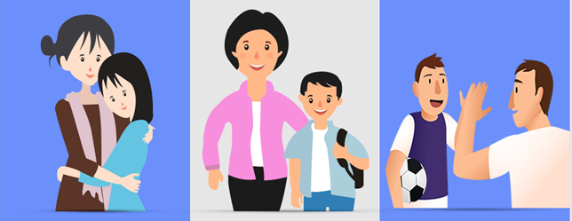
كيف يُشعر اللمس؟
علق على الصور
مشروع SIHHAT
دعم الخدمات الصحية للمهاجرين في تركيا

Slide 3
هناك الكثير من الأشخاص الذين يلمسوننا
تروق لنا بعض اللمسات .. ☺
تزعجنا بعض اللمسات .. ☹
مشروع SIHHAT
دعم الخدمات الصحية للمهاجرين في تركيا

Slide 4
اللمسات الجيدة
عناق الأم والأب والأقارب والأصدقاء
تقبيل الخدود أو تماسك الأيدي مع الأم والأب والأشقاء والأقارب
تحميم الأم
معاينة الطبيب
العناق!
مشروع SIHHAT
دعم الخدمات الصحية للمهاجرين في تركيا

Slide 5
كيف تُشعر اللمسات الجيدة؟
السعادة
الأمان
البهجة
مريح
الإمتلاء بالحب
مشروع SIHHAT
دعم الخدمات الصحية للمهاجرين في تركيا

Slide 6
اللمسات السيئة
اللمسات التي لا تروق لك
اللمسات التي تزعجك
لمس المناطق الخاصة
مشروع SIHHAT
دعم الخدمات الصحية للمهاجرين في تركيا

Slide 7
كيف تُشعر اللمسات السيئة؟
الخجل
الحزن
التعاسة
انعدام الأمن
الضيق
مشروع SIHHAT
دعم الخدمات الصحية للمهاجرين في تركيا

Slide 8
ما هي المناطق الخاصة في أجسامنا؟
هناك 3 مناطق خاصة في أجسامنا.
نرتدي ملابس داخلية لتغطية مناطقنا الخاصة.
لا يمكن لأحد أن يلمس أو يمس هذه المناطق دون إذننا.
لا يمكنك أيضاً لمس المناطق الخاصة للآخرين.
مشروع SIHHAT
دعم الخدمات الصحية للمهاجرين في تركيا

Slide 9
إن أراد شخص ما لمس الأجزاء الخاصة من أجسامنا
يجب عليك الصراخ بأعلى صوت قائلاً "لا" أو "لا تفعل" وأن تهرب إلى مكان آمن على الفور!
يجب عليك أن تخبر شخصاً بالغاً بهذا الموقف بسرعة!
لا تلمسني
مشروع SIHHAT
دعم الخدمات الصحية للمهاجرين في تركيا

Slide 10
الأماكن الآمنة هي الأماكن التي يتواجد فيها بالغون آمنون!
البالغون الآمنون
الأب – الأم
الجد - الجدة
المعلمة
موظف الأمن
الشرطي - الدركي
مشروع SIHHAT
دعم الخدمات الصحية للمهاجرين في تركيا

Slide 11
عندما يلمس شخص ما مناطقك الخاصة، قد يطلب منك الحفاظ على ذلك كـ "سر".
"لا تخبر أحداً"
"هذا سرنا"
حتى أنهم قد يهددون بإلحاق الأذى بك وبأسرتك.
لا تنسَ، لا يمكن الحفاظ على كل شيء كسِر. إن كان الأمر متعلقاً بالمناطق الخاصة فإن عليك إخبار أسرتك!
مشروع SIHHAT
دعم الخدمات الصحية للمهاجرين في تركيا

Slide 12
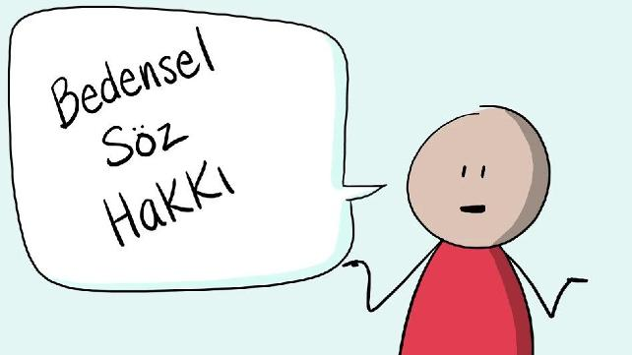
ليس لدى أحد الحق في إزعاجك
إن للأطفال حقوقاً أيضاً
حق الكلام الجسدي
مشروع SIHHAT
دعم الخدمات الصحية للمهاجرين في تركيا

Slide 13
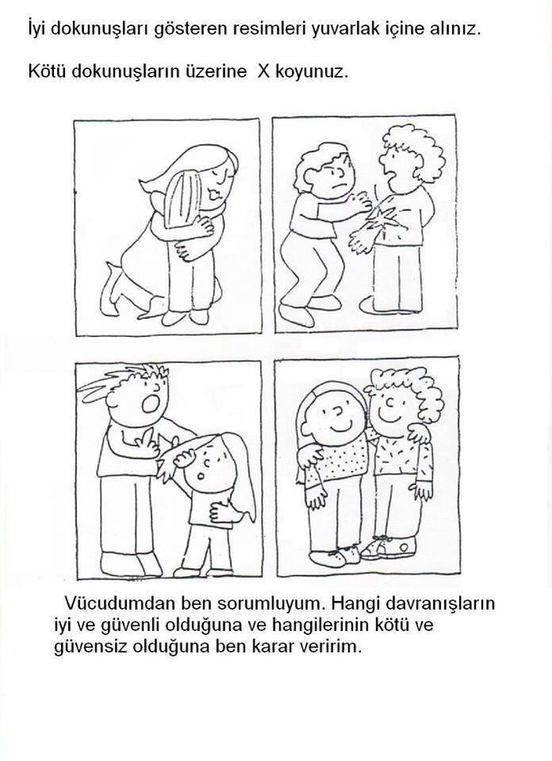
أي منها لمسات جيدة؟
أي منها لمسات سيئة؟
علق على الصور
مشروع SIHHAT
دعم الخدمات الصحية للمهاجرين في تركيا

Slide 14
شكراً لكم على مشاركتكم
مشروع SIHHAT
دعم الخدمات الصحية للمهاجرين في تركيا

